Slide 1






1
BITCAMP AI
MINIPROJECT
수어번역
수어영상 분석
팀명 - 12월 28일
박채은 이정룡 이상헌

Slide 2



2
BITCAMP AI
01
02
03
04
05
06
07
TIME TABLE
CONTENTS
사용 데이터 설명
사용 모델 설명
최종모델(MOVINETS) 설명
최종모델 핵심코드
최종모델 결과
Q&A

Slide 3






3
BITCAMP AI
TIME TABLE
2/19
2/20
2/21
2/22
2/23
2/24
2/25
2/26
2/27
2/28
2/29
3/1
3/2
3/3
주제선정
자료수집 및 데이터 전처리
모델구성 (CRNN)
모델고도화 (MOVINET으로 변경)
모델정리/
발표준비

Slide 4


4
BITCAMP AI
사용데이터
DATA 1
DATA 2
일상 생활에서 자주 사용되는
선별된 단어 495개에 대한 수어동영상
일상 생활에서 자주 사용되는
선별된 문장 105개에 대한 수어동영상
자료출처https://www.aihub.or.kr/mypage/reqst/datareqst/view.do?currMenu=157&topMenu=106&dataReqstSn=439783
자료출처
https://www.aihub.or.kr/mypage/reqst/datareqst/view.do?currMenu=157&topMenu=106&dataReqstSn=439786

Slide 5


5
BITCAMP AI
사용 모델
MODEL1.
MODEL2.
CRNN
MOVINETS
고차원 데이터를 사용하기에
이상적인 CNN모델과
시간 시퀀스 데이터를
처리하는 GRU모델의 장점을
결합한 하이브리드 구조 사용.
TENSORFLOW에서 만든
영상 분석을 위한 새로운 모델.
제한된 환경에서 대용량의
영상데이터를 빠르게
처리하기 위해 이용
초기 사용 모델
최종 모델

Slide 6
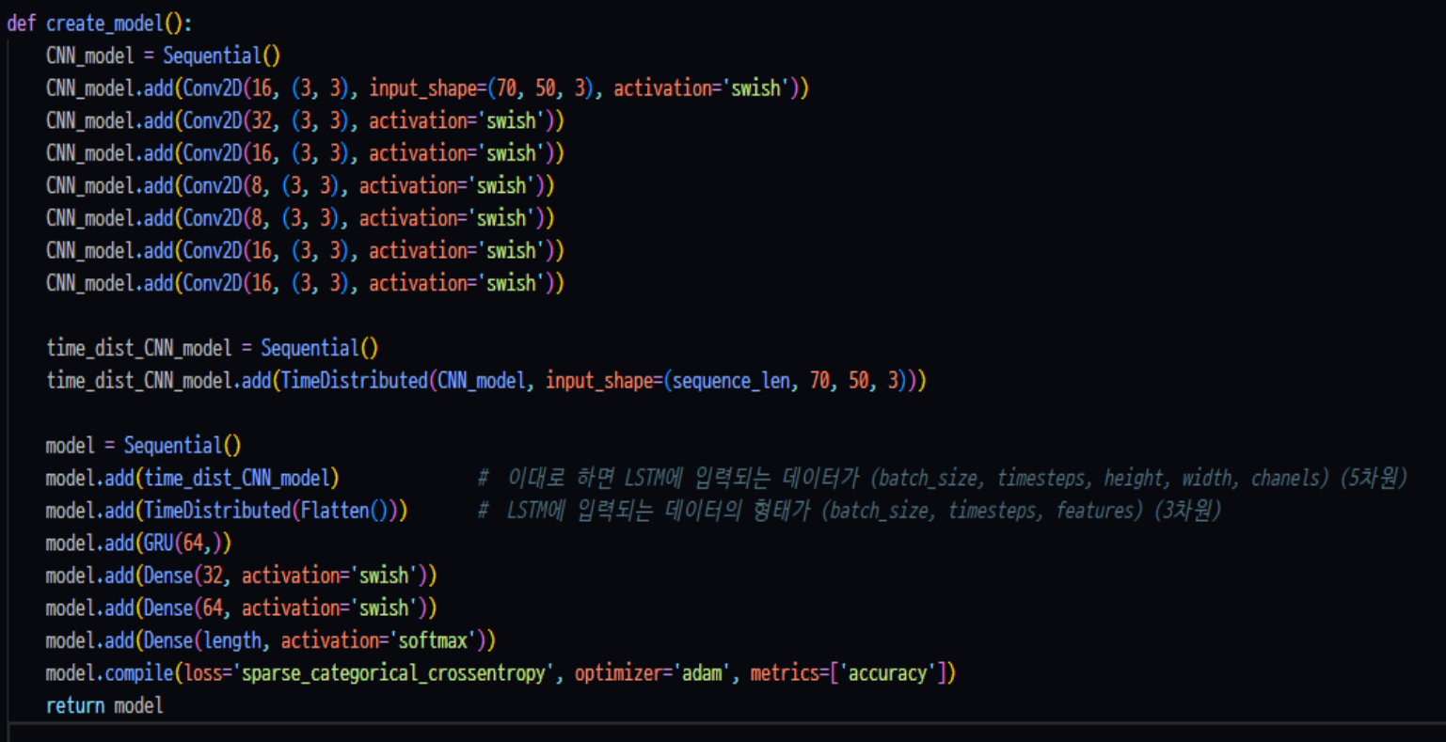
6
BITCAMP AI
초기 사용 모델 (CRNN)

Slide 7
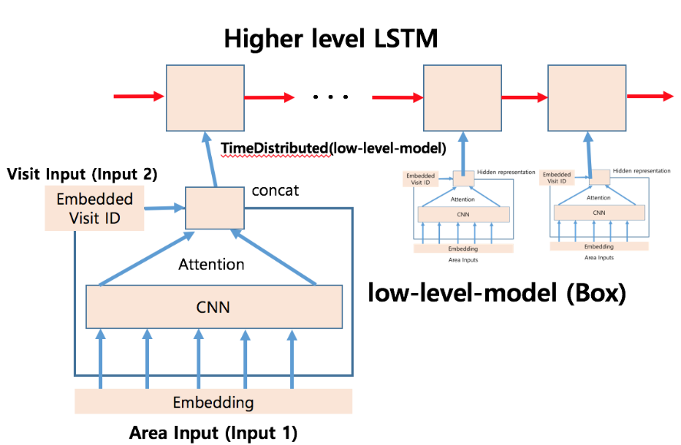
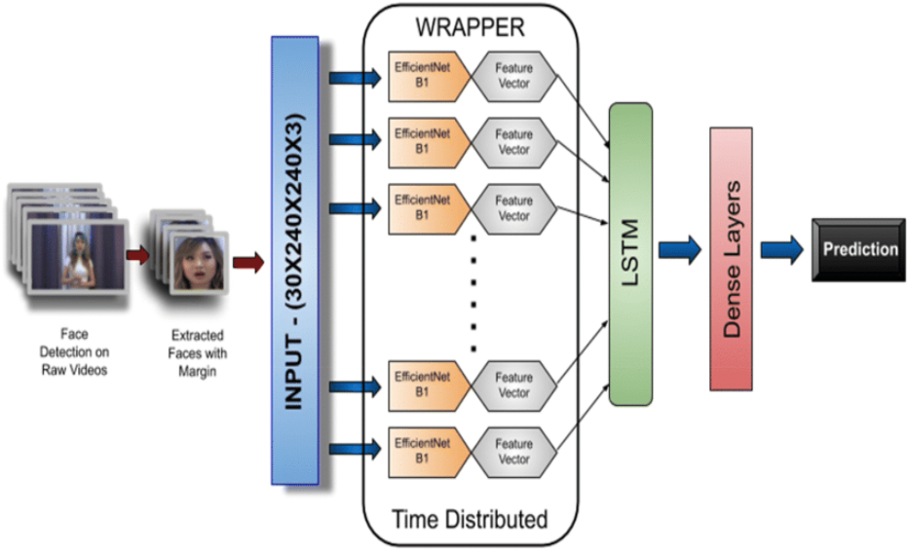
7
TIME DISTRIBUTED
BITCAMP AI

Slide 8
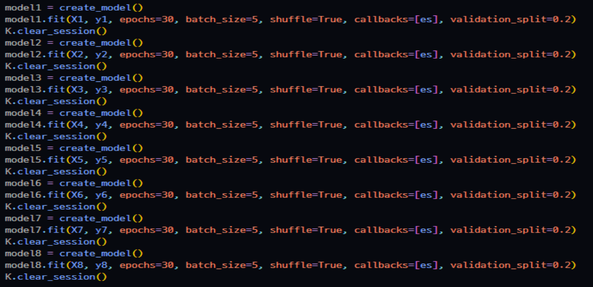
8
초기 사용 모델 (CRNN)
BITCAMP AI

Slide 9
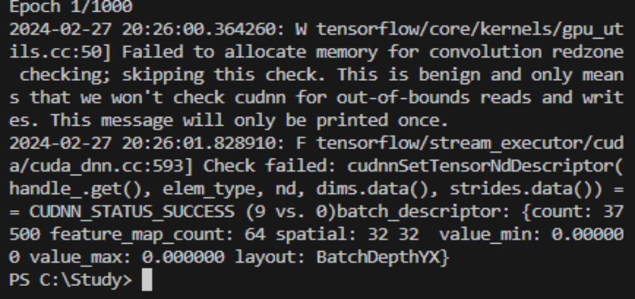
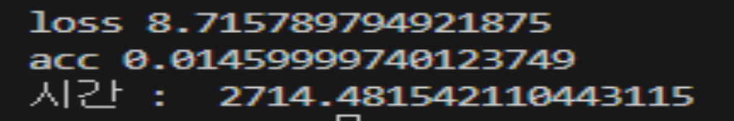
9
초기 모델 사용 결과 (CRNN)
BITCAMP AI
인풋데이터 (x 데이터)를 8개로 나누고 배치사이즈를 아주 작게 줄였음에도 메모리 문제 발생.
정확도 매우 낮음

Slide 10
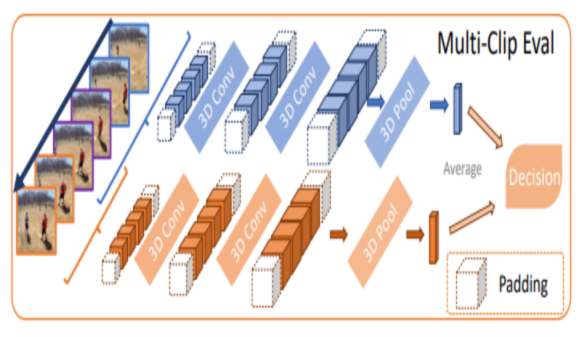
10
BITCAMP AI
MOVINETS 모델 (BASE)
- 각각의 서브 클립마다
3D Conv를 통해 예측
- 예측값들을 평균내서
최종 예측값 산출
출처 : MoViNets: Mobile Video Networks for Efficient Video Recognition
arXiv:2103.11511

Slide 11
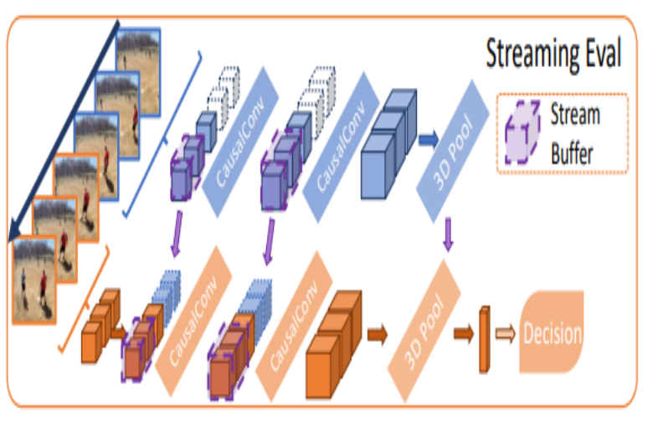
11
BITCAMP AI
MOVINETS 모델 (STREAM)
- 스트림 버퍼 사용으로
자원을 효율적으로 사용.
- 스트림 버퍼 사용시 메모리 사용량이
약 40프로 감소
- 데이터 로딩 지연시간 감소.
출처 : MoViNets: Mobile Video Networks for Efficient Video Recognition
arXiv:2103.11511

Slide 12
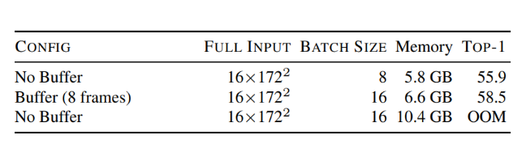
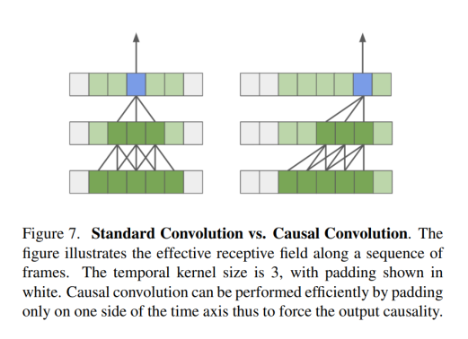
12
BITCAMP AI
MOVINETS 모델
- Causal Convolution 사용시 한쪽 방향으로만 패딩 적용.
- 과거 데이터, 현재 데이터만 이용하여 현재의 출력 계산. 미래의 데이터 없이 현재의 출력 계산.
- 순차적 데이터를 처리하는데 용이.
출처 : MoViNets: Mobile Video Networks for Efficient Video Recognition
arXiv:2103.11511

Slide 13
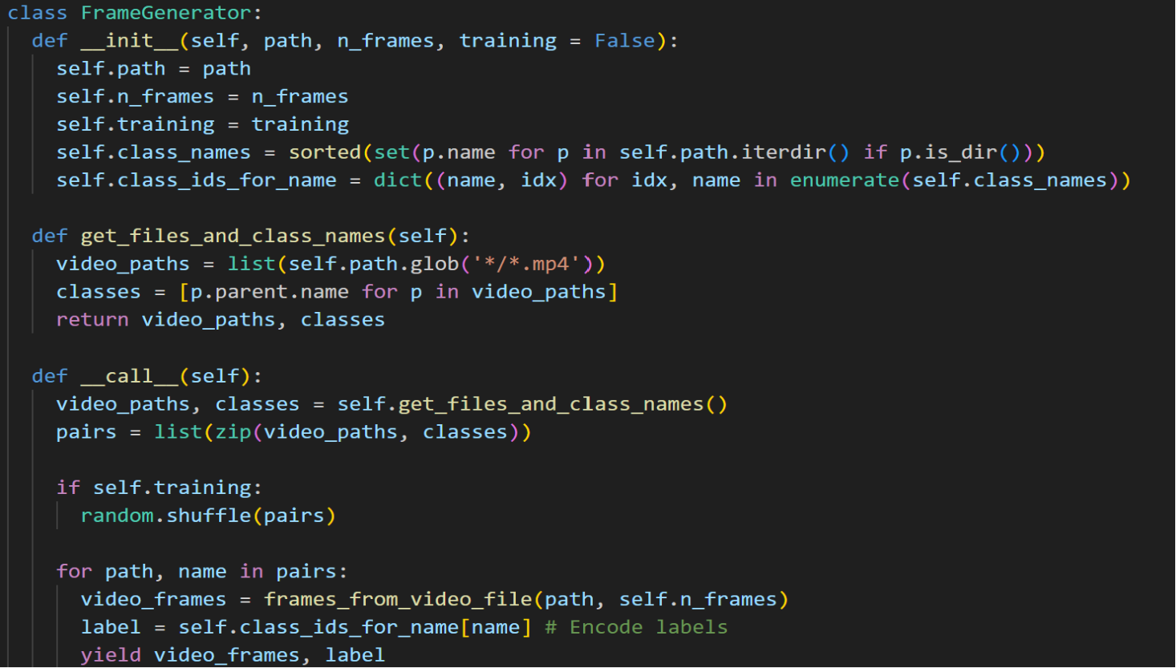
13
MOVINETS 모델 핵심코드
BITCAMP AI

Slide 14
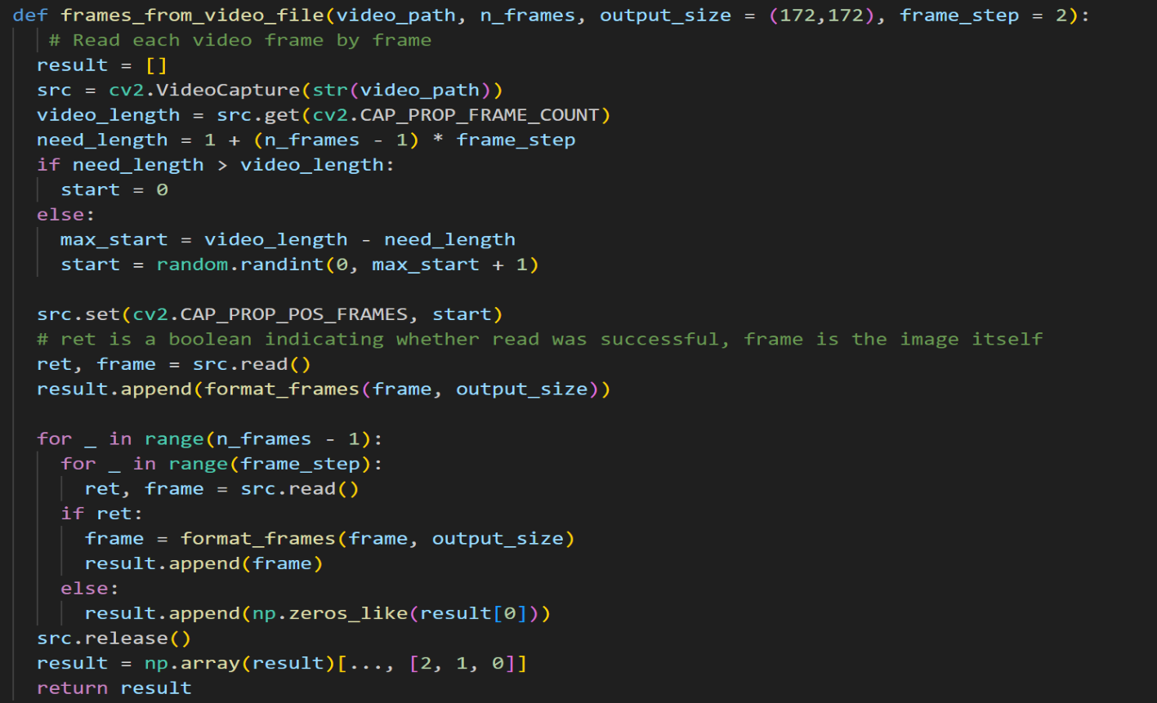
14
MOVINETS 모델 핵심코드
BITCAMP AI

Slide 15
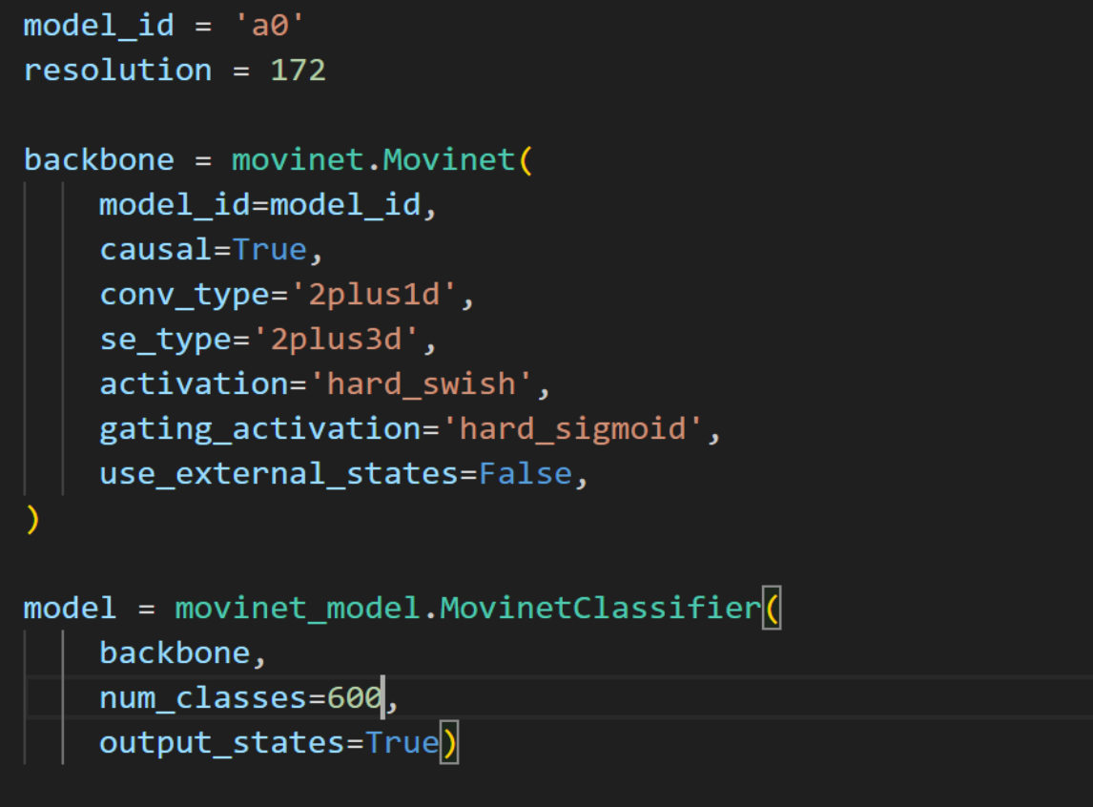
15
MOVINETS 모델 핵심코드
BITCAMP AI

Slide 16
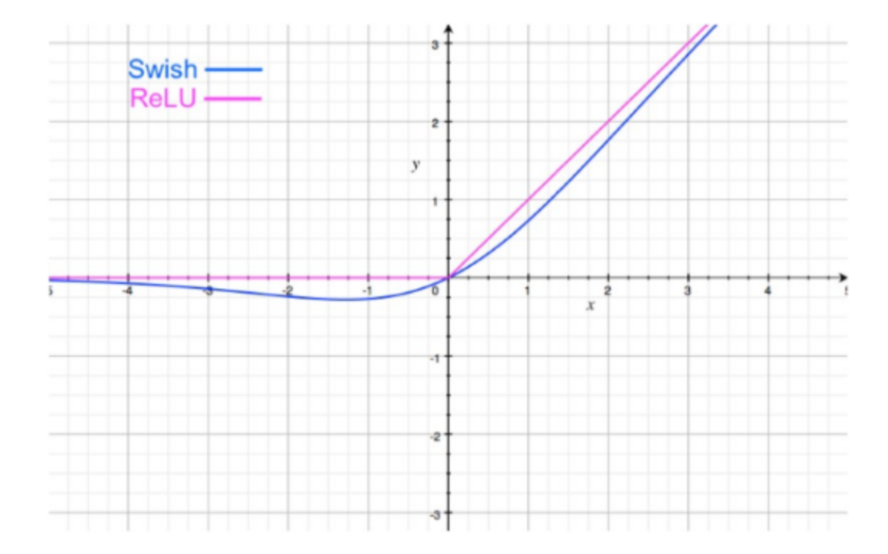
16
BITCAMP AI
swish 활성화 함수
- relu를 대체하기 위하여
만든 함수.
- sigmoid 함수에 x를 곱한 형태.
- relu에 비해 깊은 레이어에서
효과적으로 작용.
출처 : https://kejdev.tistory.com/19

Slide 17
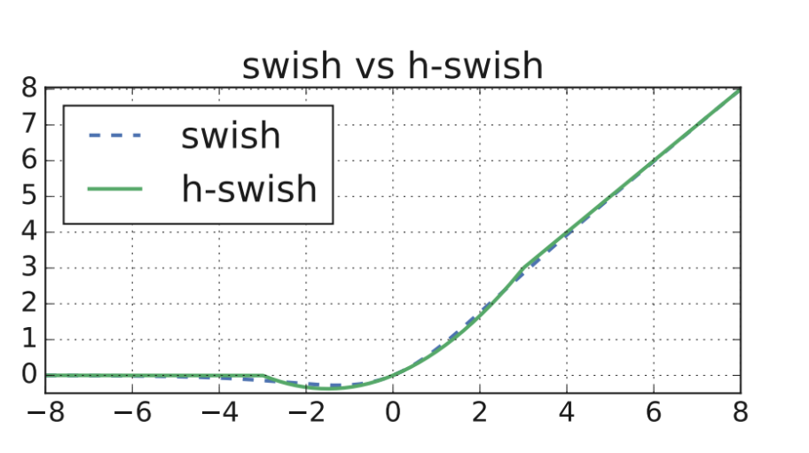
17
BITCAMP AI
hard_swish 활성화 함수
- 모델 경량화에 주로 이용
- swish에 비해 계산이 간단해
계산비용이 비교적 낮음
- 계산비용이 낮아
메모리 사용량 감소에 효과적
출처 : Searching for MobileNetV3

Slide 18
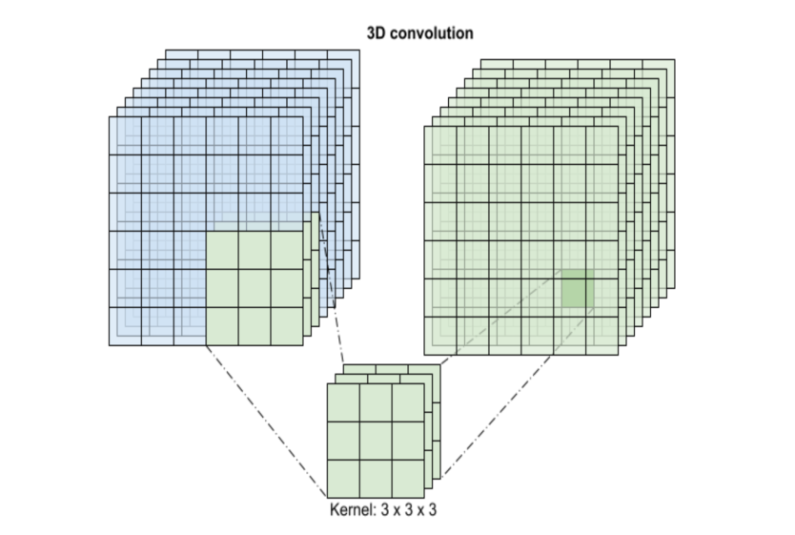
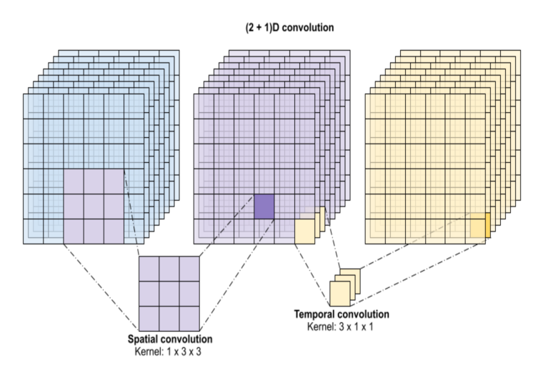
18
MOVINETS 모델 부연설명
BITCAMP AI
출처 : https://www.tensorflow.org/tutorials/video/video_classification

Slide 19
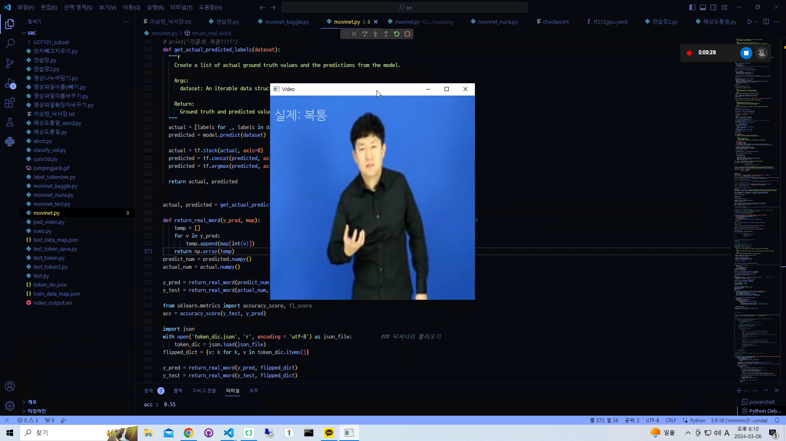
19
MOVINETS 모델 최종결과
BITCAMP AI

Slide 20
20
BITCAMP AI
Q & A
TIME

Slide 21
21
BITCAMP AI
THANK YOU
박채은 이정룡 이상헌

